Slide 1
Effetti casuali dinamici

Slide 2
Sommario
Gli effetti causali dinamici e i dati sul succo
d’arancia
Stima degli effetti causali dinamici con regressori esogeni: il modello a ritardi distribuiti
Gli errori standard HAC
Applicazione ai prezzi del succo d’arancia
Altro sull’esogeneità

Slide 3
Gli effetti causali dinamici e i dati sul succo d’arancia
Un effetto causale dinamico è l’effetto su Y di una variazione in X nel tempo.
Per esempio:
L’effetto prodotto dall’aumento delle tasse sul tabacco sul consumo di sigarette per l’anno in corso, per il prossimo anno, per i prossimi 5 anni.
L’effetto prodotto sull’inflazione da una modifica sul tasso dei Fed Funds per il mese in corso, per i prossimi 6 mesi, e per il prossimo anno.
L’effetto prodotto da una gelata verificatasi in Florida sul prezzo del concentrato di succo d’arancia a 1 mese, a 2 mesi a 3 mesi…

Slide 4
I dati sul succo d’arancia
Dati mensili, da gen. 1950 a dic. 2000 (T = 612)
Prezzo = prezzo del succo congelato (una sottocomponente dell’indice dei prezzi alla produzione; US Bureau of Labor Statistics)
%ChgP = variazione percentuale del prezzo a un tasso annuale, per cui %ChgP_{t} = 1200Δln(Prezzo_{t})
FDD = numero di giorni di gelo per mese registrato a Orlando, Florida
– Esempio: Se novembre ha 2 giorni con minime < 32ºF,
uno a 30ºF e a 25ºF, allora FDD_{Nov} = 2 + 7 = 9

Slide 5
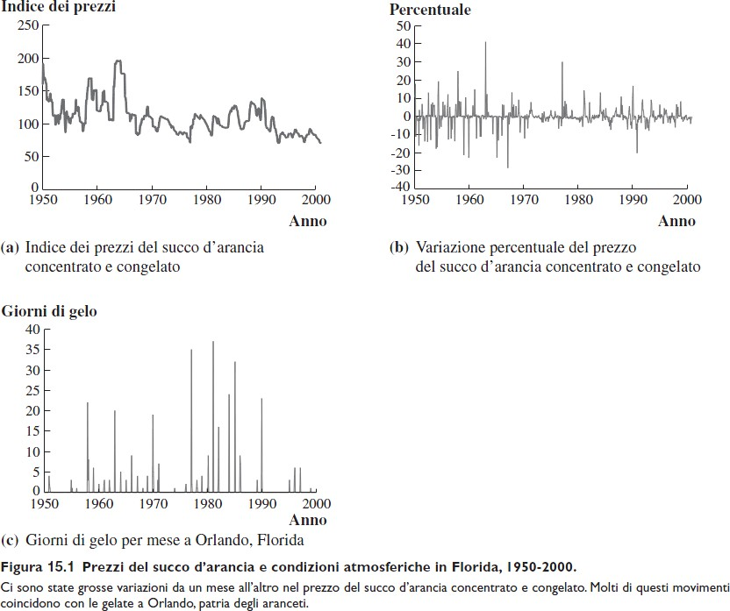

Slide 6
Regressione iniziale succo d’arancia
%ChgP_{t}= -0,40 + 0,47FDD_{t}
(0,22) (0,13)
Relazione positiva statisticamente significativa
Più giorni di gelo implicano un aumento di prezzo
Gli errori standard sono consistenti in presenza di eteroschedasticità e autocorrelazione – ulteriori informazioni in seguito
Ma qual è l’effetto di FDD nel tempo?

Slide 7
Effetti causali dinamici
Esempio: Qual è l’effetto del fertilizzante sulla resa dei
pomodori?
Un ideale esperimento controllato casualizzato
Fertilizzare alcuni appezzamenti, non altri (assegnamento casuale)
Misurare la resa nel tempo – su più raccolti – per valutare
l’effetto causale del fertilizzante su:
Resa nel primo anno di sperimentazione
Resa nel secondo anno, ecc.
Il risultato (in un esperimento esteso) restituisce l’effetto
causale del fertilizzante sulla resa k anni dopo.

Slide 8
Effetti causali dinamici (continua)
In applicazioni a serie temporali, non è possibile
condurre l’esperimento casualizzato ideale:
Esiste un solo mercato del succo d’arancia USA….
Non è possibile assegnare in maniera casuale gli FDD a repliche diverse del mercato del succo d’arancia USA
Non si può misurare il risultato medio (tra i “soggetti”) in tempi diversi – esiste solo un unico “soggetto”!
Quindi non si può stimare l’effetto causale per
tempi diversi con lo stimatore delle differenze

Slide 9
Effetti causali dinamici (continua)
Un esperimento alternativo:
Somministrare in maniera casuale diversi trattamenti allo
stesso soggetto (FDD_{t}) in tempi diversi
Misurare la varianza del risultato (%ChgP_{t})
La “popolazione” dei soggetti è formata dal medesimo soggetto (mercato del succo) ma in date diverse – a volte il soggetto è il gruppo di trattamento, a volte il gruppo di controllo!
Se i “soggetti” (il soggetto in tempi diversi) appartengono alla stessa distribuzione – cioè, se Y_{t}, X_{t} sono stabili – allora l’effetto causale dinamico può essere dedotto dalla regressione OLS di Y_{t} sui valori ritardati di X_{t}.
Questo stimatore (regressione di Y_{t} su X_{t} e sui ritardi di X_{t}) è chiamato stimatore a ritardi distribuiti.

Slide 10
Gli effetti causali dinamici e il modello a ritardi distribuiti
Il modello a ritardi distribuiti è:
Y_{t} = β₀ + β₁X_{t} + … + β_{r}X_{t–r} + u_{t}
β₁ = effetto d’impatto della variazione in X = effetto della
variazione in X_{t} su Y_{t}, tenendo costante l’X_{t} precedente
β₂ = moltiplicatore dinamico periodo 1 = effetto della variazione in X_{t–1} su Y_{t}, tenendo costante X_{t}, X_{t–2}, X_{t–3},…
β₃ = moltiplicatore dinamico periodo 2 (ecc.) = effetto della variazione in X_{t–2} su Y_{t}, tenendo costante X_{t}, X_{t–1}, X_{t–3},…
Moltiplicatori dinamici cumulati
– Il moltiplicatore dinamico cumulato del secondo periodo è β₁ + β₂ + β₃ =
effetto d’impatto + effetto periodo 1 + effetto periodo 2

Slide 11
L’esogeneità nella regressione a serie
temporali
Esogeneità (passato e presente)
X è esogena se E(u_{t}|X_{t}, X_{t–1}, X_{t–2},…) = 0.
Esogeneità stretta (passato, presente, e futuro)
X è strettamente esogena se E(u_{t}|…, X_{t+1}, X_{t}, X_{t–1}, …) = 0
L’esogeneità stretta implica l’esogeneità ma non il contrario
Se X è esogena, allora è possibile usare gli OLS per stimare
l’effetto causale su Y di una variazione in X….

Slide 12
Stima degli effetti causali dinamici con regressori esogeni
Modello a ritardi distribuiti:
Y_{t} = β₀ + β₁X_{t} + … + β_{r+1}X_{t–r} + u_{t}
Assunzioni del modello a ritardi distribuiti
E(u_{t}|X_{t}, X_{t–1}, X_{t–2},…) = 0 (X è esogena)
(a) Y e X hanno distribuzioni stabili;
(b) (Y_{t}, X_{t}) e (Y_{t–j}, X_{t–j}) diventano indipendenti al crescere di j
Y e X presentano otto momenti finiti non nulli
Non vi è collinearità perfetta.

Slide 13
Il modello a ritardi distribuiti (continua)
Le assunzioni 1 e 4 sono familiari
L’assunzione 3 è familiare, tranne per 8 (non quattro) momenti finiti – ciò ha a che fare con gli stimatori HAC
L’assunzione 2 è diversa – prima poneva che (X_{i}, Y_{i}) erano
i.i.d. – con i dati a serie temporali le cose si fanno più complesse.
(a) Y e X hanno distribuzioni stabili;
Se sì, i coefficienti non cambiano all’interno del campione
(validità interna);
e i risultati possono essere estrapolati al di fuori del campione (validità esterna).
Questa è la controparte a serie temporali della parte “a distribuzione identica” di i.i.d.

Slide 14
Il modello a ritardi distribuiti, continua
(b) (Y_{t},X_{t}) e (Y_{t–j}, X_{t–j}) diventano indipendenti al crescere di j
Intuitivamente, significa che si hanno esperimenti
separati per periodi di tempo molto distanti fra loro.
Nei dati sezionali, avevamo supposto che Y e X fossero i.i.d., conseguenza di una semplice campionatura casuale
– ciò portava al teorema limite centrale.
Una versione del TLC vale per le variabili a serie temporali che diventano indipendenti al crescere della loro separazione temporale – L’assunzione 2(b) è la controparte a serie temporali della parte “a distribuzione indipendente” di i.i.d.

Slide 15
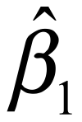
In base ai presupposti del modello a ritardi distribuiti:
OLS produce stimatori consistenti di β₁, β₂,…, β_{r} (dei moltiplicatori dinamici)
In campioni grandi, la distribuzione campionaria di , ecc., è
normale
MA la formula per la varianza di questa distribuzione campionaria non è la solita dei dati sezionali (i.i.d.), perché u_{t} non è i.i.d. – u_{t} può essere serialmente correlato!
Ciò significa che i normali errori standard di OLS sono sbagliati!
Occorre utilizzare, invece, errori standard che siano robusti
sia all’autocorrelazione sia all’eteroschedasticità…errori HAC
HAC (Heteroskedasticity- and Autocorrelation-Consistent - HAC)

Slide 16
Stima degli effetti causali dinamici con regressori strettamente esogeni
X è strettamente esogena se E(u_{t}|…,X_{t+1}, X_{t}, X_{t–1}, …) = 0
Se X è strettamente esogena, vi sono modi più efficienti per stimare gli effetti causali dinamici che non una regressione a ritardi distribuiti:
Stima dei minimi quadrati generalizzati (GLS)
Stima autoregressiva a ritardi distribuiti (ADL)
Ma la condizione di stretta esogeneità è molto forte, per cui questa condizione nella pratica diventa raramente plausibile

Slide 17
L’esogeneità (continua)
È necessario valutare l’esogeneità e l’esogeneità stretta caso per caso
Spesso l’esogeneità non è plausibile nei dati relativi serie temporali per la presenza della causalità simultanea
L’esogeneità stretta è raramente plausibile nei dati relativi a serie temporali a causa del feedback.

Slide 18
Stima degli effetti causali dinamici: Riepilogo
Gli effetti causali dinamici sono misurabili in teoria mediante un esperimento casualizzato controllato con rilevamenti ripetuti nel tempo.
Quando X è esogena, è possibile stimare gli effetti causali dinamici con una regressione a ritardi distribuiti
Se u è serialmente correlato, gli errori standard OLS convenzionali sono sbagliati; si devono usare errori standard HAC
Per decidere se X è esogena, si deve riflettere
bene sulle particolarità del problema!

